Slide 1
C 程式設計實習課練習題

Slide 2
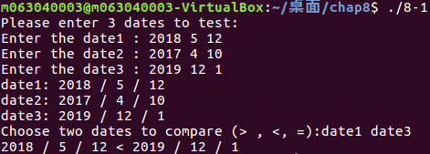
課堂練習9-1： Overload ‘<‘ ‘==‘ ‘>’
請設計一個用來保存日期的Class Date，其private中的變數必須包含：年／月／日:
第一部分必須能夠輸入三筆資料，且這三筆各自以class宣告，並且印至螢幕上。
第二部分必須比較輸入的日期先後順序。使用Non-member function方式，overloading “>” ”<” “==”三個判斷運算子。
> : 過載成回傳日期A是否在日期B之後。
< : 過載成回傳日期A是否在日期B之前。
== : 過載成回傳日期A 是否等於日期B。

Slide 3
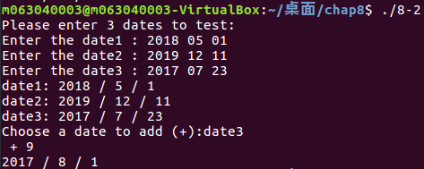
課堂練習9-2：Overload ‘ + ‘
承襲9-1 Class Date，請使用Non-member function方式，overloading “+”，將其變成可以
計算幾天後的日期。
此題無需考慮閏年與否，2月以28天計算。
+ : 過載後須回傳的相加後之日期。

Slide 4

課堂練習9-3：Overload ‘ – ‘
承襲9-1 Class Date，請使用Non-member function方式，overloading “-”，可以計算兩個
日期差距幾天的功能。
此題無需考慮閏年與否，2月以28天計算。
- : 過載後必須計算出兩日期相減之後的結果，回傳值為 int-type。

Slide 5
課堂練習9-4： Overload “ << ”“ + ” ” * ”
設計一個Class Pair，Overloading “ << ”“ + ” 及 ” * ”，Private中變數應有兩個 int 變數: first, second 用來保存輸入的數字。
輸入:
0或1或2，0代表沒帶參數的Constructor，設定為 (0 , 0)，1代表一個參數的Constructor，會初始化pair中第一個數字，而第二個數字則設定為零，2代表兩個參數的Constructor，會初始化pair中第一個跟第二個數字，總共輸入三個Pair => x, y, z 。
接著輸入一個常數 c 用以計算常數與 Pair z 相乘的結果
輸出下列答案至螢幕:
1. x = ?
2. y = ?
3. z = ?
4. x + y + z = ?
5. z * c = ?
+ : (a , b) + (c , d) = (a+c , b+d)
* : (a , b) * c = (a*c , b*c)

Slide 6
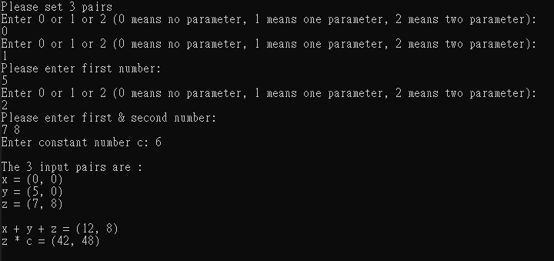
課堂練習9-4： Overload “ << ”“ + ” ” * ”

